Slide 1
作业
1. 编写一个算法，对n个关键字取整数值的记录序列进行整理，以使所有关键字为负值的记录排在关键字为非负值的记录之前，要求：
（1） 采用顺序存储结构，至多使用一个记录的辅助存储空间；
（2） 算法的时间复杂度为O(n)；
（3） 讨论算法中记录的最大移动次数
2. 一个线性表为B=（12，23，45，57，20，03，78，31，15，36），设散列表为HT[0..12]，散列函数为H（key）= key % 13并用线性探查法解决冲突，请画出散列表，并计算等概率情况下查找成功的平均查找长度。

Slide 2
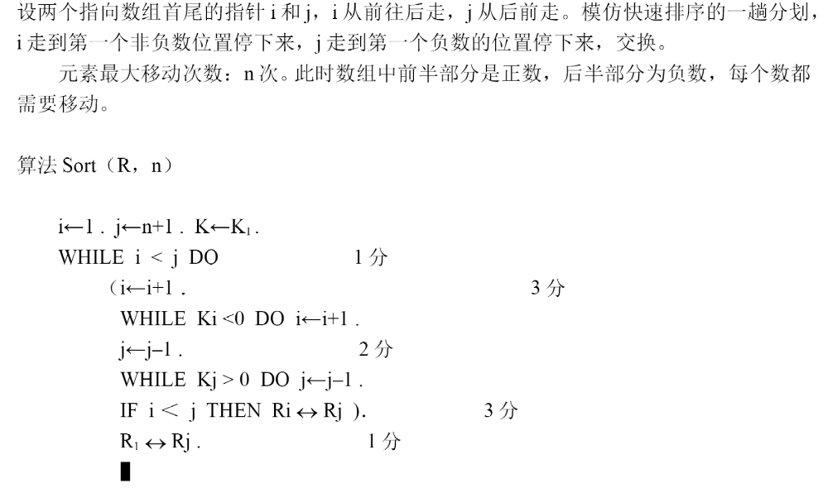

Slide 3
